Slide 1






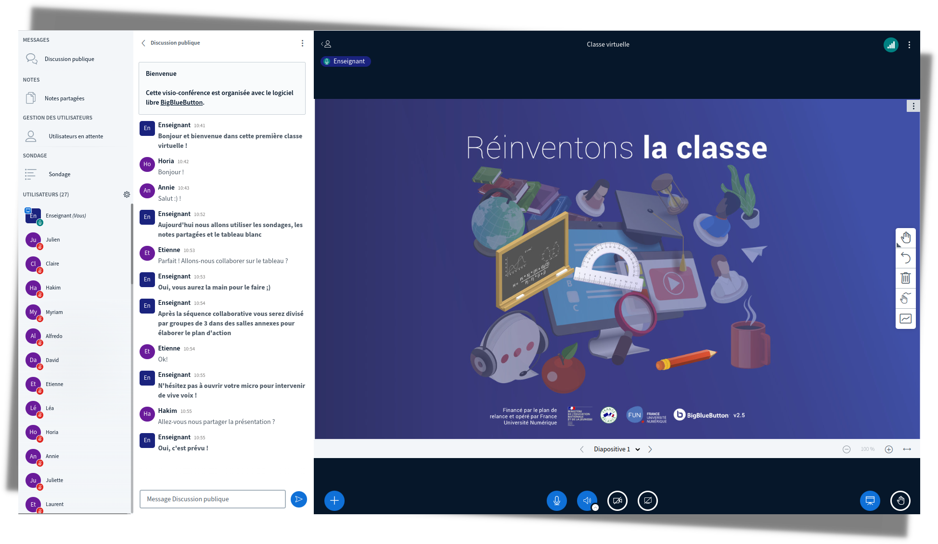







Outil pour la classe virtuelle
Pour la DSI
Téléchargement facile des documents (PDF, texte, images, PPT, .doc .xls)
Tableau blanc multi-utilisateurs avec annotation et surlignage des diapositives
Notes partagées pour une collaboration plus facile
Chat public et privé & Sondages rapides et faciles
En tant que DSI, je peux donner l'accès BBB aux enseignants :
1
Via le Pod de l'établissement
Contactez FUN pour obtenir un accès au BBB de l’ESR puis configurez votre instance Pod ! (fun.ops@fun-mooc.fr)
2
Via le plugin BBB sur
Installez le plugin BBB depuis l’administration de votre Moodle et contactez FUN pour obtenir un accès au BBB de l’ESR ! (fun.ops@fun-mooc.fr)
3
Via LTI sur
Contactez FUN pour obtenir un passeport LTI ! (fun.ops@fun-mooc.fr)
4
Par le portail https://marsha.education
Rien à faire: Les enseignants peuvent se connecter via Shibboleth pour créer et diffuser une classe virtuelle !

